Slide 1

官能团的引入
引入官能团 | 引入方法
卤素原子
羟基
碳碳双键
碳氧双键
①烃、酚的取代；
②不饱和烃与HX、X₂的加成；
③醇与氢卤酸（HX）反应
①烯烃与水加成；
②醛、酮与氢气加成；
③卤代烃在碱性条件下水解；
④酯的水解；
⑤葡萄糖发酵生成乙醇
①某些醇或卤代烃的消去；
②炔烃不完全加成；
③烷烃裂化
①醇的催化氧化；
②连在同一个碳上的两个羟基脱水；
③低聚糖和多糖水解可引入醛基；
④含碳碳三键的物质与水加成

Slide 2
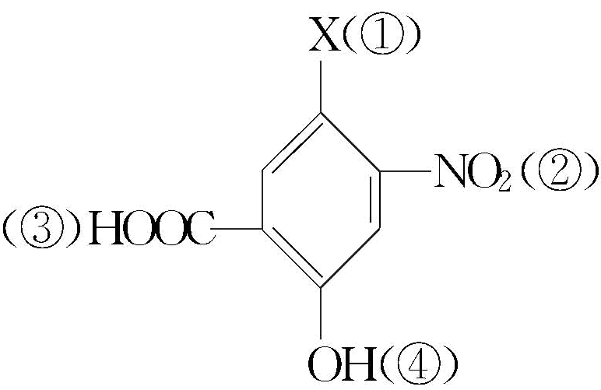
引入官能团 | 引入方法
羧基
高分子
①醛基氧化；
②酯、肽、蛋白质、羧酸盐的水解
①卤代：X₂、铁屑；
②硝化：浓硝酸和浓硫酸共热；
③烃基氧化；
④先卤代后水解
①含碳碳双键、碳碳三键的物质加聚；
②酚和醛缩聚；
③二元羧酸与二元醇(或羟基酸)酯化缩聚；
④含氨基、羧基的物质缩聚

